Slide 1




METODOLOGÍA DE LA INVESTIGACIÓN
Area de Docencia: Investigación y Formación Básica
Periodo: Cuarto
Clave: L40052
Modalidad: Distancia
Créditos 5
Dra. María Elena V. Escalona Franco
2025

Slide 2
¿QUÉ ES INVESTIGAR?
  Proceso sistemático para responder preguntas o resolver problemas.
  Busca generar conocimiento confiable.

Slide 3

OBJETIVOS DE LA INVESTIGACIÓN
  Describir
  Explicar
  Predecir
  Comprender fenómenos

Slide 4

IMPORTANCIA DE LA INVESTIGACIÓN
  Soluciona problemas reales
  Fundamenta decisiones
  Construye ciencia

Slide 5

CARACTERÍSTICAS DE LA INVESTIGACIÓN CIENTÍFICA
  Sistemática
  Metódica
  Objetiva
  Razonada
  Verificable

Slide 6
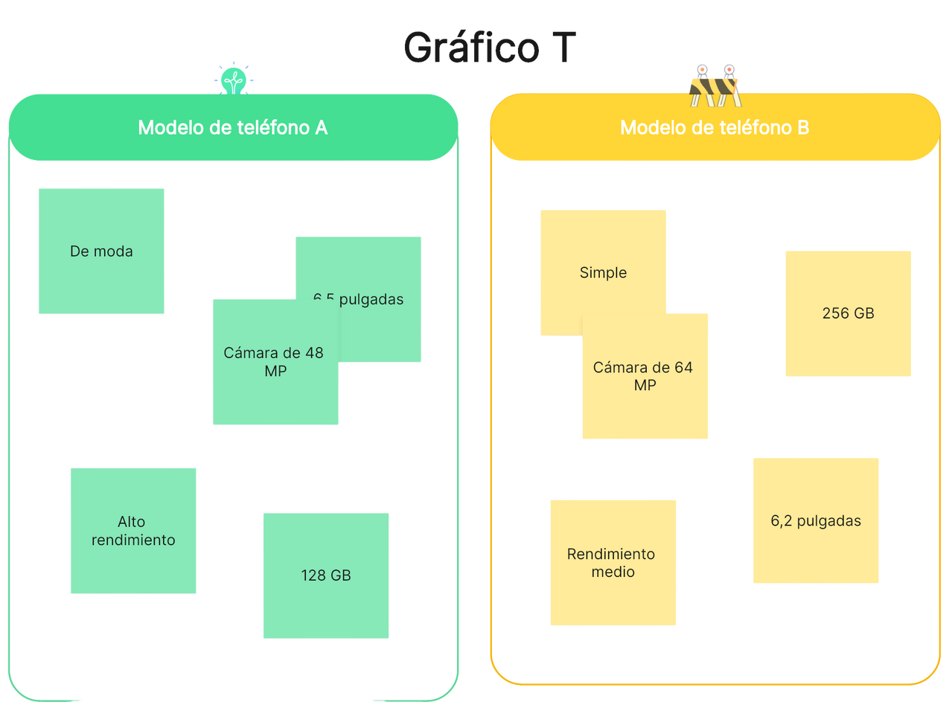
TIPOS DE INVESTIGACIÓN
  Exploratoria
  Descriptiva
  Explicativa
  Correlacional

Slide 7
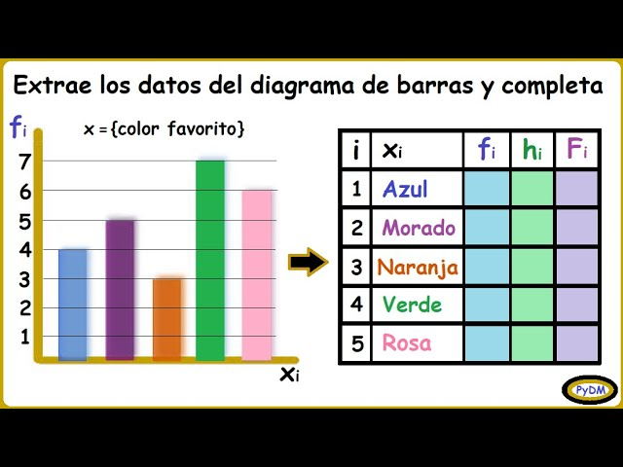
INVESTIGACIÓN CUANTITATIVA
  Datos numéricos
  Estadística
  Hipótesis claras

Slide 8

INVESTIGACIÓN CUALITATIVA
  Fenómenos sociales
  Entrevistas y observación
  Interpretación

Slide 9
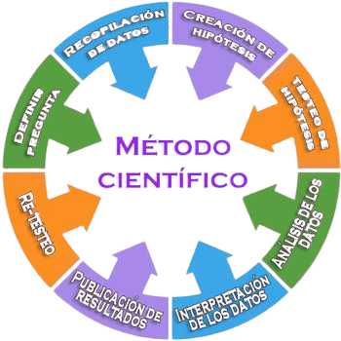
MÉTODO CIENTÍFICO
  Observación
  Planteamiento del problema
  Hipótesis
  Experimentación
  Análisis
  Conclusiones

Slide 10

PLANTEAMIENTO DEL PROBLEMA
  Definir qué se va a estudiar
  Magnitud, impacto, variables

Slide 11

FORMULACIÓN DE PREGUNTAS DE INVESTIGACIÓN
  Claras
  Específicas
  Delimitadas

Slide 12

OBJETIVOS DE INVESTIGACIÓN
  Objetivo general
  Objetivos específicos

Slide 13

JUSTIFICACIÓN
  Relevancia
  Impacto
  Beneficios

Slide 14

DELIMITACIÓN DEL ESTUDIO
  Espacial
  Temporal
  Poblacional

Slide 15

MARCO TEÓRICO
  Antecedentes
  Conceptos clave
  Teorías relacionadas

Slide 16

REVISIÓN DE LITERATURA
  Bases de datos
  Palabras clave
  Fichas de investigación

Slide 17
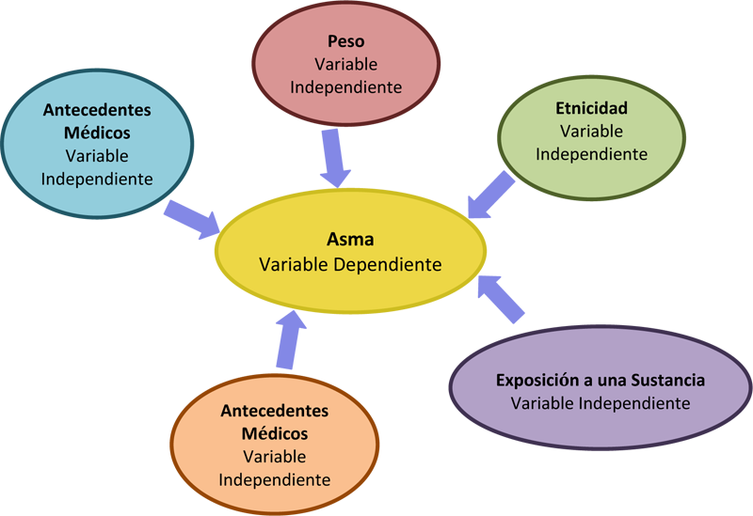
HIPÓTESIS
  Proposición verificable
  Relación entre variables

Slide 18
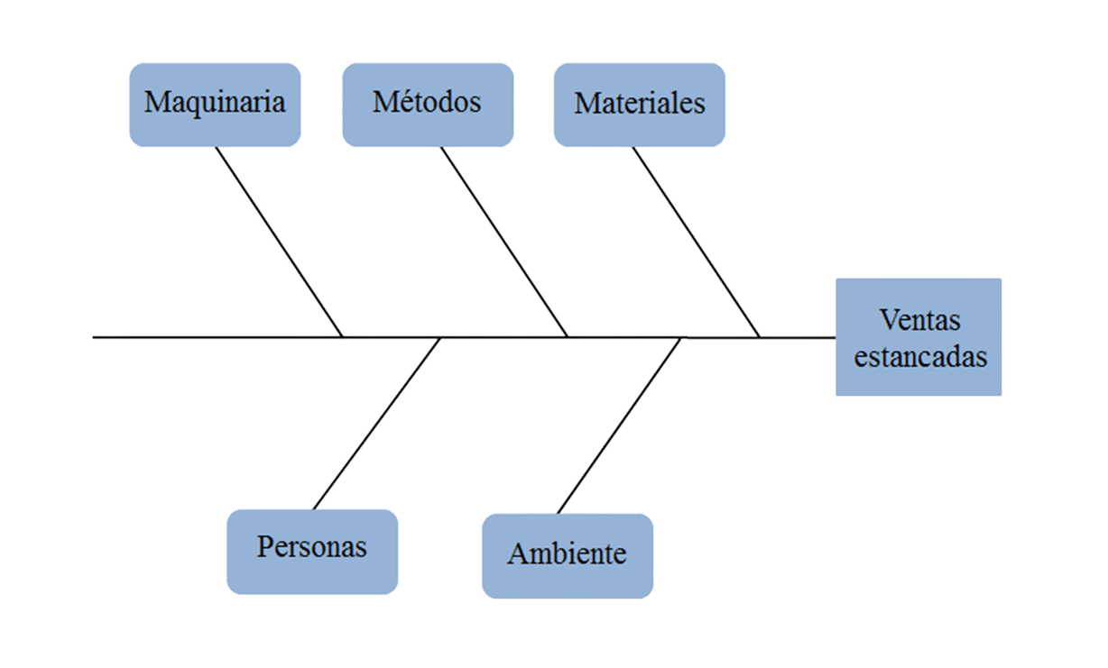
VARIABLES
  Independiente
  Dependiente
  Control

Slide 19
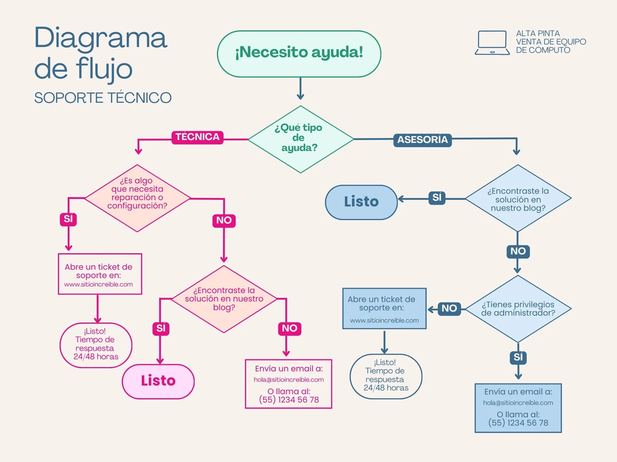
DISEÑO DE INVESTIGACIÓN
  Experimental
  No experimental
  Transversal
  Longitudinal

Slide 20
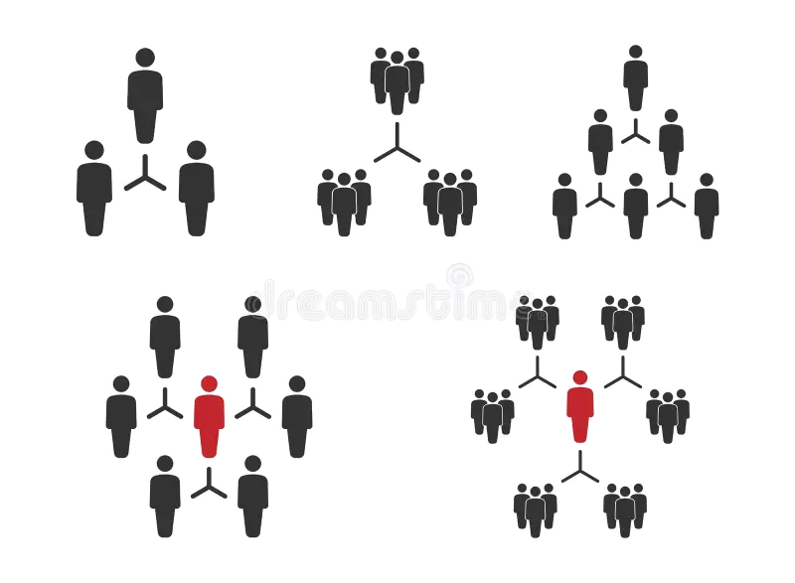
POBLACIÓN Y MUESTRA
  Universo de estudio
  Tipos de muestreo

Slide 21

TÉCNICAS DE RECOLECCIÓN DE DATOS
  Encuesta
  Entrevista
  Observación
  Análisis documental

Slide 22

INSTRUMENTOS DE RECOLECCIÓN
  Cuestionarios
  Guías de entrevista
  Rúbricas

Slide 23

VALIDACIÓN DE INSTRUMENTOS
  Validez
  Confiabilidad
  Piloto

Slide 24

ANÁLISIS DE DATOS CUANTITATIVOS
  Estadística descriptiva
  Tablas
  Gráficas

Slide 25
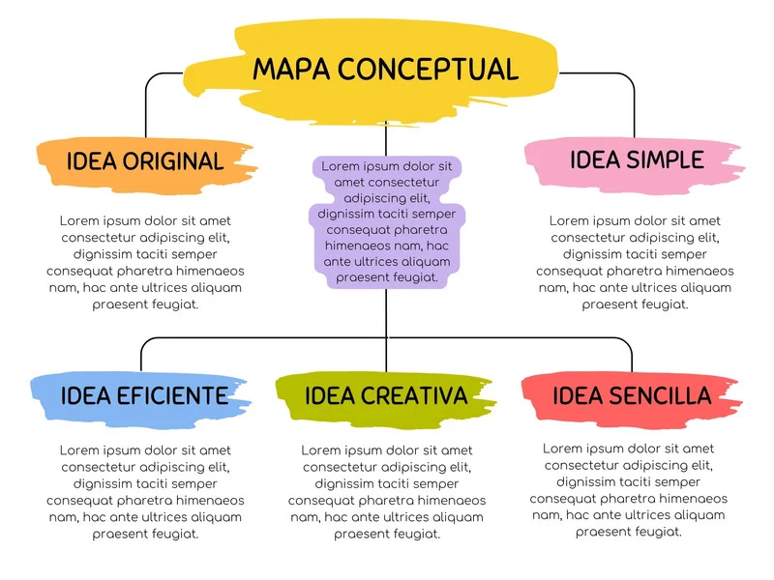
ANÁLISIS DE DATOS CUALITATIVOS
  Codificación
  Categorías
  Interpretación

Slide 26
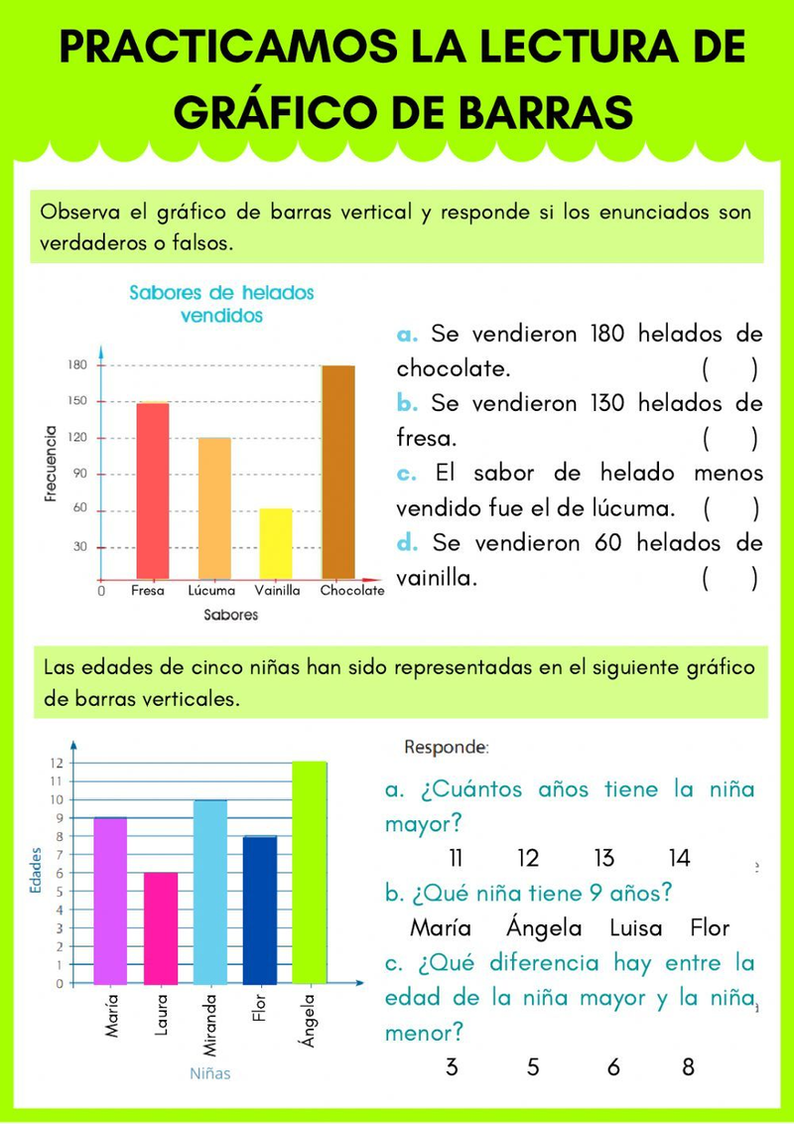
INTERPRETACIÓN DE RESULTADOS
  ¿Qué significan los hallazgos?
  ¿Confirman o refutan la hipótesis?

Slide 27


CONCLUSIONES
  Síntesis de resultados
  Aportes
  Implicaciones

Slide 28


LIMITACIONES
  Factores que afectaron el estudio
  Aspectos a mejorar

Slide 29

SUGERENCIAS Y LÍNEAS FUTURAS
  Nuevas preguntas
  Temas no explorados

Slide 30

REFERENCIAS
Hernández Sampieri, R., Mendoza Torres, C. P., & Fernández Collado, C. (2014). Metodología
de la investigación (6.ª ed.). McGraw-Hill.
Kerlinger, F. N., & Lee, H. B. (2002). Investigación del comportamiento: Métodos de
investigación en ciencias sociales. McGraw-Hill.
Salkind, N. J. (2010). Exploring research (8th ed.). Pearson.
Creswell, J. W., & Creswell, J. D. (2018). Research design: Qualitative, quantitative, and mixed
methods approaches (5th ed.). SAGE Publications.
Creswell, J. W. (2013). Qualitative inquiry and research design: Choosing among five
approaches (3rd ed.). SAGE Publications.
Flick, U. (2014). An introduction to qualitative research (5th ed.). SAGE Publications.

Slide 31

POR SU ATENCIÓN

